Slide 1
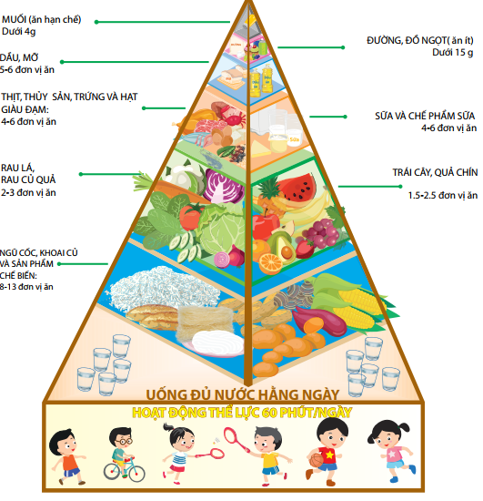
Trung tâm Kiểm soát bệnh tật thành phố Hà Nội
Khoa Dinh dưỡng
Duration: 65 min
High School
Grades: 9 - 12
CCSS, NGSS
DINH DƯỠNG
HỢP LÝ
CHO TRẺ
HỌC ĐƯỜNG

Slide 2
BÀI KIỂM TRA ĐẦU VÀO

Slide 3
High School
Grades: 9 - 12
ĐỐI TƯỢNG VÀ THỜI GIAN
Đối tượng
học viên
Lãnh đạo khoa, chuyên trách dinh dưỡng tuyến quận, huyện, thị xã
Thời gian
đào tạo
2 buổi (1 ngày) = 8 tiết
Trạm trưởng TYT, chuyên trách dinh dưỡng TYT, cán bộ y tế học đường

Slide 4
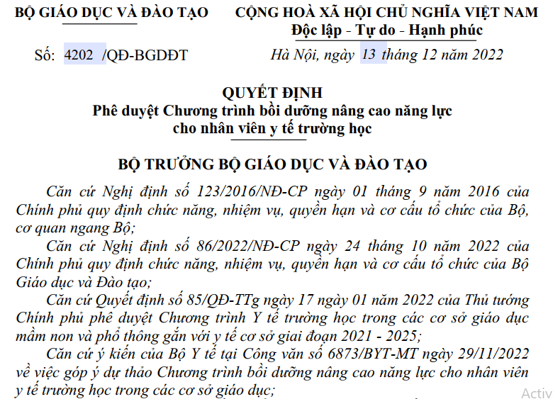
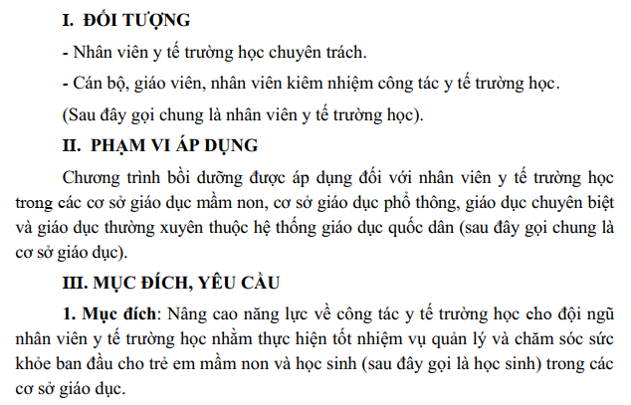
Duration: 65 min
High School
Grades: 9 - 12

Slide 5
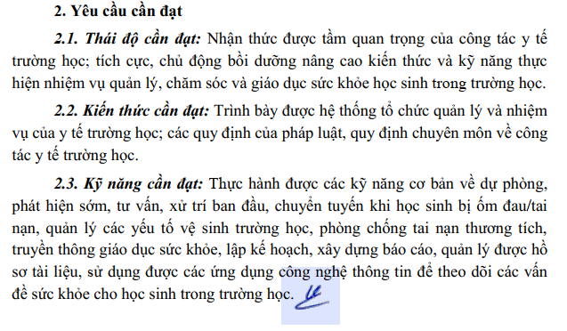
Duration: 65 min
High School
Grades: 9 - 12

Slide 6
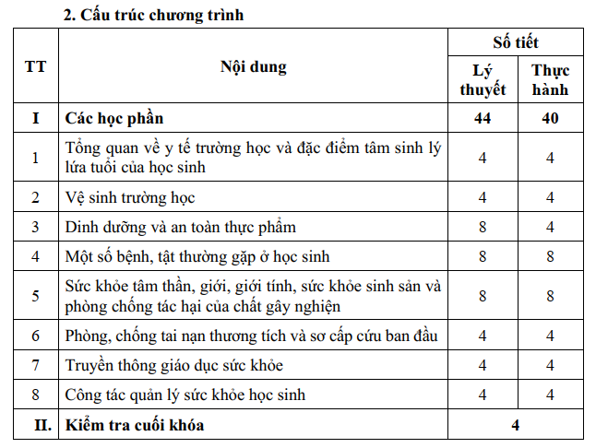
NỘI DUNG BÀI HỌC
Duration: 65 min
High School
Grades: 9 - 12

Slide 7
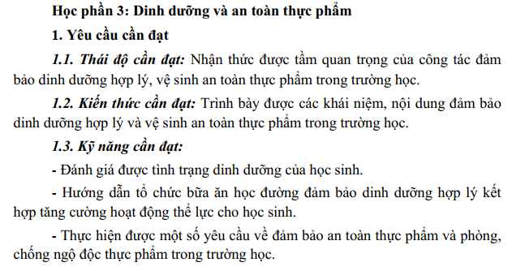
NỘI DUNG BÀI HỌC
Duration: 65 min
High School
Grades: 9 - 12

Slide 8
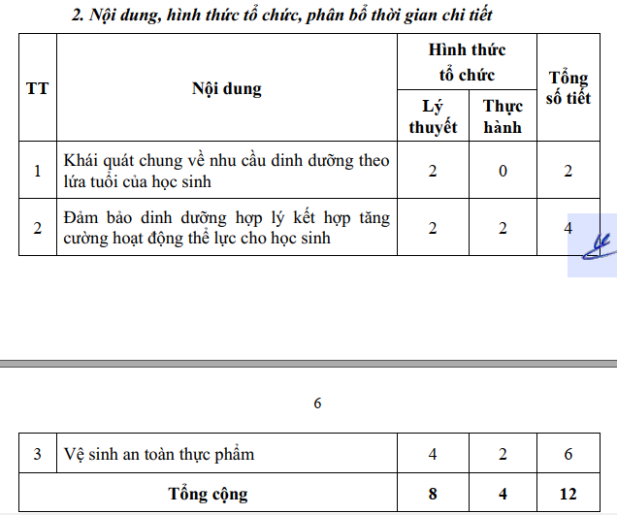
NỘI DUNG BÀI HỌC
Duration: 65 min
High School
Grades: 9 - 12

Slide 9
MỤC TIÊU
Duration: 65 min
Grades: 9 - 12
CCSS, NGSS
Sau khi học xong bài học, học viên đạt được:
Trình bày được nhu cầu dinh dưỡng theo lứa tuổi cho học sinh
Biết cách đánh giá tình trạng dinh dưỡng học sinh
Nêu được ý nghĩa và cách sử dụng tháp dinh dưỡng
Trình bày được tháp dinh dưỡng hợp lý cho trẻ vị thành niên theo nhóm tuổi: 6-11 tuổi và 12-14 tuổi
Liệt kê được các hình thức vận động theo tháp vận động cho trẻ học đường

Slide 10
Duration: 65 min
Grades: 9 - 12
CCSS, NGSS
MỤC TIÊU
Sau khi học xong bài học, học viên thực hành được:
Thực hiện đánh giá tình trạng dinh dưỡng cho học sinh
Thực hiện truyền thông được chế độ dinh dưỡng hợp lý cho đối tượng trẻ học đường
Thực hiện tư vấn, hướng dẫn được chế độ vận động cho trẻ học đường

Slide 11
NỘI DUNG TRÌNH BÀY
Duration: 65 min
High School
Grades: 9 - 12
1. Thực trạng dinh dưỡng lứa tuổi học đường.
5. Tháp vận động cho trẻ học đường.
4. Tháp dinh dưỡng theo lứa tuổi của học sinh; Nhu cầu về nước cho trẻ học đường.
3. Nhu cầu dinh dưỡng cho trẻ học đường theo từng nhóm tuổi.
2. Phương pháp đánh giá TTDD cho học sinh.

Slide 12
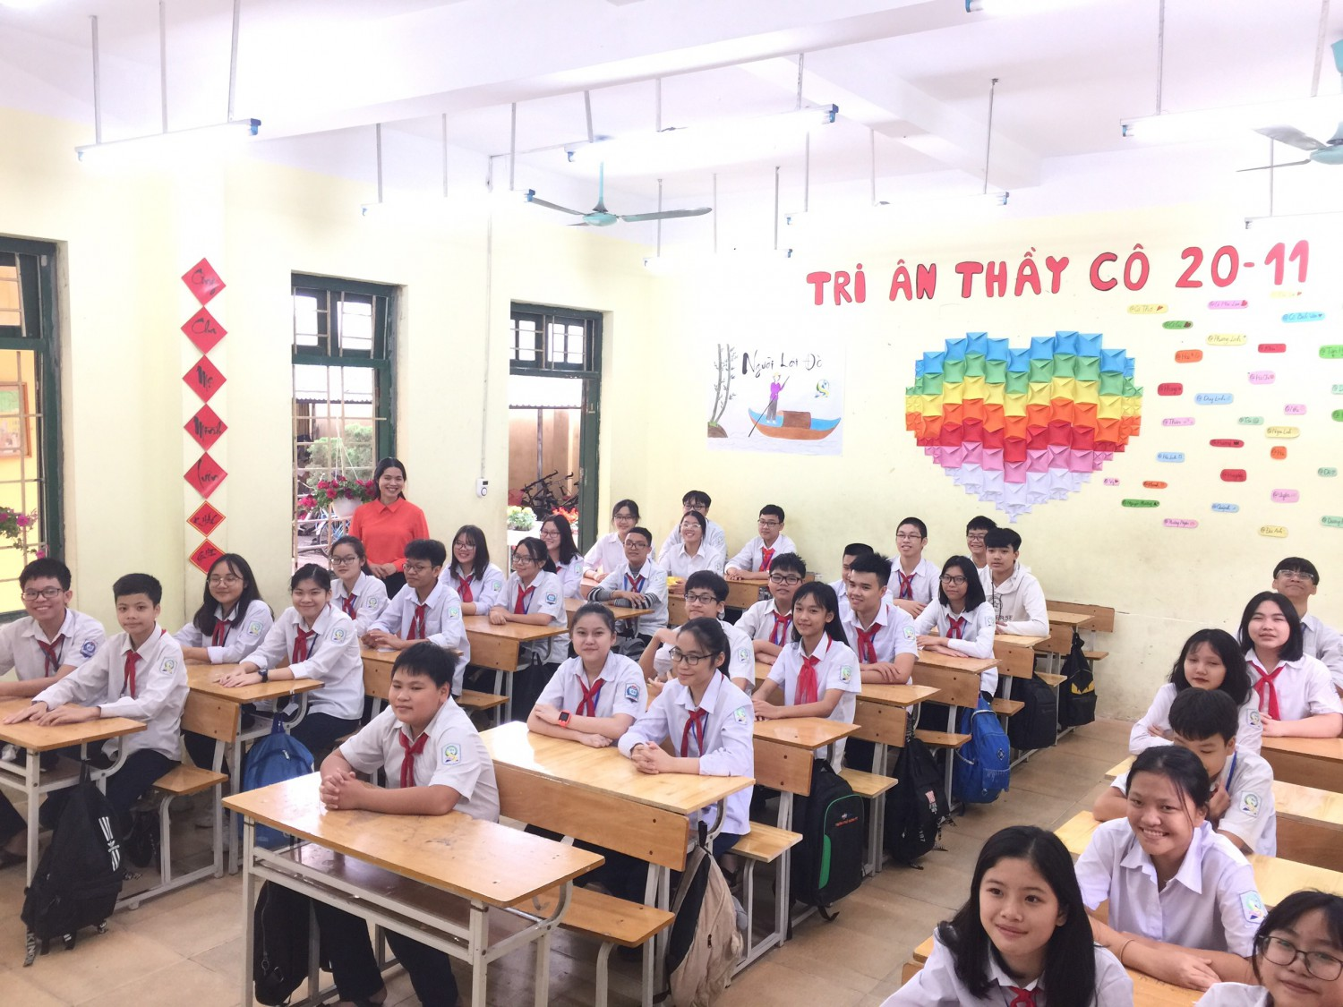
1. Thực trạng dinh dưỡng lứa tuổi học đường
Tuổi VTN: khoảng 10 đến 18 tuổi và có 3 giai đoạn: VTN sớm (10-13), VTN giữa (14-16) và VTN muộn (17-18)
Trẻ vị thành niên phát triển với tốc độ rất nhanh cả về chiều cao và cân nặng, các biến đổi về tâm, sinh lý, nội tiết, sinh dục.
Cân nặng trung bình trẻ em vị thành niên tăng từ 3-5 kg/năm, chiều cao tăng từ 4-7 cm/năm
Trẻ vị thành niên là lứa tuổi đang học tập thi cử, phải thức khuya học nhiều
Tuổi vị thành niên là giai đoạn quyết định sự phát triển tối ưu các tiềm năng di truyền về tầm vóc, thể lực và trí tuệ khi trưởng thành.

Slide 13
1. Thực trạng dinh dưỡng lứa tuổi học đường
Duration: 65 min
High School
Grades: 9 - 12
Tình trạng dinh dưỡng của trẻ em 5-19 tuổi tại Việt Nam
(giai đoạn 2010-2020)
Nguồn: Tổng điều tra quốc gia - Viện Dinh dưỡng

Slide 14
1. Thực trạng dinh dưỡng lứa tuổi học đường
Duration: 65 min
High School
Grades: 9 - 12
Tỷ lệ thừa cân, béo phì của trẻ em 5-19 tuổi tại Việt Nam
Nguồn: Tổng điều tra quốc gia - Viện Dinh dưỡng

Slide 15
1. Thực trạng dinh dưỡng lứa tuổi học đường
Nguồn: Tổng điều tra quốc gia - Viện Dinh dưỡng
Tỷ lệ thiếu vi chất ở trẻ em 5-19 tuổi tại Việt Nam
Notes:
Về thiếu Vitamin A: Tỷ lệ thiếu vitamin A tiền lâm sàng trẻ em 5-9 tuổi (4,9%) ở mức nhẹ về ý nghĩa sức khỏe cộng đồng theo đánh giá của Tổ chức Y tế Thế giới,
Về thiếu máu: Tỷ lệ thiếu máu ở trẻ em 5-9 tuổi (9,2%); ở trẻ em 10-14 tuổi (8,4%), đều ở mức có ý nghĩa sức khỏe cộng đồng nhẹ theo đánh giá của Tổ chức Y tế Thế giới.

Slide 16
1. Thực trạng dinh dưỡng lứa tuổi học đường
Duration: 65 min
High School
Grades: 9 - 12
Tỷ lệ Suy dinh dưỡng thấp còi ở học sinh 5-19 tuổi tại Hà Nội
Giai đoạn 2017-2021
Nguồn: CDC Hà Nội

Slide 17
1. Thực trạng dinh dưỡng lứa tuổi học đường
Tỷ lệ và xu hướng Thừa cân béo phì ở học sinh 5-19 tuổi tại Hà Nội
Giai đoạn 2017-2021
Nguồn: CDC Hà Nội
Notes:
Trong giai đoạn 2017-2021, tỷ lệ TCBP của học sinh lớp 5 tăng 8% từ 29,87% năm 2017 lên 37,83% năm 2021. Trong đó, tỷ lệ béo phì của học sinh lớp 5 tăng gần gấp 1,5 lần; từ 10,75% vào năm 2017 lên 14,73% vào năm 2021.

Slide 18
1. Thực trạng dinh dưỡng lứa tuổi học đường
Tỷ lệ thừa cân, béo phì của học sinh tiểu học tại Hà Nội
Nguồn: CDC Hà Nội
Notes:
Trong giai đoạn 2017-2021, tỷ lệ TCBP của học sinh lớp 5 tăng 8% từ 29,87% năm 2017 lên 37,83% năm 2021. Trong đó, tỷ lệ béo phì của học sinh lớp 5 tăng gần gấp 1,5 lần; từ 10,75% vào năm 2017 lên 14,73% vào năm 2021.

Slide 19
1. Thực trạng dinh dưỡng lứa tuổi học đường
Gánh nặng gấp ba về dinh dưỡng
Thiếu vi chất dinh dưỡng
Thừa cân béo phì
Suy dinh dưỡng
Hậu quả ở đây là gì?

Slide 20
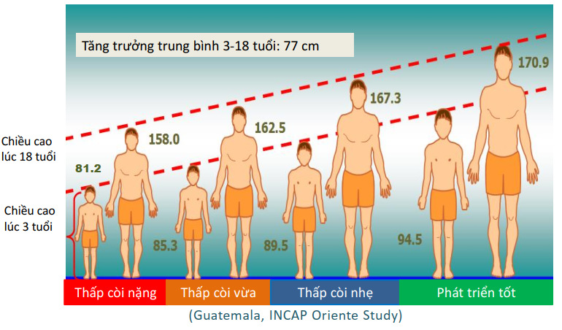
1. Thực trạng dinh dưỡng lứa tuổi học đường
Hậu quả suy dinh dưỡng

Slide 21
1. Thực trạng dinh dưỡng lứa tuổi học đường
Hậu quả thừa cân béo phì
Tỷ lệ mắc các rối loạn chuyển hóa ở trẻ em TCBP 11-14 tuổi tại Hà Nội
Nguồn: CDC Hà Nội
Notes:
Tỷ lệ mắc các rối loạn thành phần của HCCH ở trẻ em TCBP 11-14 tuổi tại HN năm 2018:
Số trẻ em thừa cân béo phì mắc các thành phần rối loạn của HCCH cụ thể lần lượt là: béo bụng có 759 em chiếm 92,5%, huyết áp tâm thu ≥ 130 mmHg có 76 em chiếm 9,3%, huyết áp tâm trương ≥ 85 mmHg có 64 em chiếm 7,8%, glucose máu ≥ 5,6 mmol/l có 12 em chiếm 1,5%, HDL-C < 1,03 mmol/l có 276 em chiếm 33,6%, triglycerid ≥ 1,7 mmol/l có 78 em chiếm 9,5%. Rối loạn thành phần của HCCH phổ biến nhất là béo bụng với 92,5% trẻ em TCBP bị béo bụng. Rối loạn thành phần HCCH phổ biến thứ hai là HDL-C < 1,03 mmol/l với 33,6%.

Slide 22
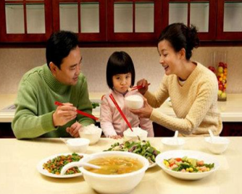
1. Thực trạng dinh dưỡng lứa tuổi học đường
Hậu quả thiếu sắt
Ảnh hưởng phát triển thể chất: biếng ăn, chậm lớn, giảm miễn dịch
Ảnh hưởng mọi lĩnh vực phát triển não bộ: trí tuệ, tâm thần, vận động,…

Slide 23
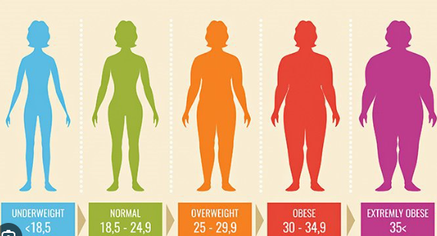
2. Phương pháp đánh giá TTDD cho học sinh
TÌNH TRẠNG DINH DƯỠNG LÀ GÌ?
Tình trạng dinh dưỡng là tập hợp các đặc điểm về chức phận, cấu trúc và hoá sinh phản ánh mức đáp ứng nhu cầu dinh dưỡng của cơ thể.
Tình trạng dinh dưỡng của các cá thể là kết quả của ăn uống và sử dụng các chất dinh dưỡng của cơ thể.

Slide 24
2. Phương pháp đánh giá TTDD cho học sinh
Các phương pháp đánh giá TT dinh dưỡng
PP đánh giá TTDD
PP lâm sàng
Tiền sử, bệnh sử
PP cận lâm sàng
Chỉ số huyết học
Công cụ SGA, MNT, NRS
Triệu chứng lâm sàng
Chỉ số sinh hóa
XN nước tiểu, phân

Slide 25
2. Phương pháp đánh giá TTDD cho học sinh
Các phương pháp đánh giá TT dinh dưỡng
PP đánh giá TTDD
PP đánh giá khẩu phần ăn
Hỏi ghi khẩu phần ăn 24h
PP nhân trắc
Chiều cao, Cân nặng
Hỏi ghi tần suất tiêu thụ thực phẩm
Chu vi vòng cánh tay, Bề dày lớp mỡ dưới da

Slide 26
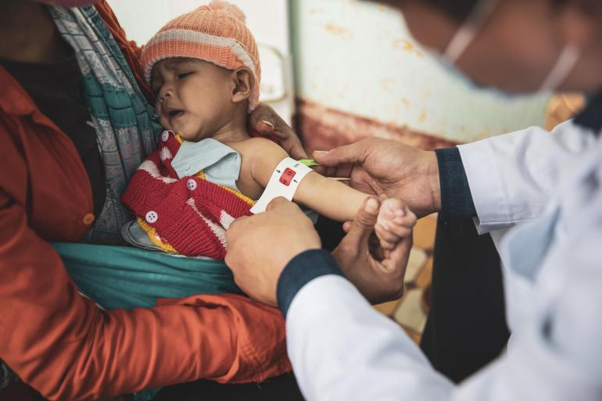
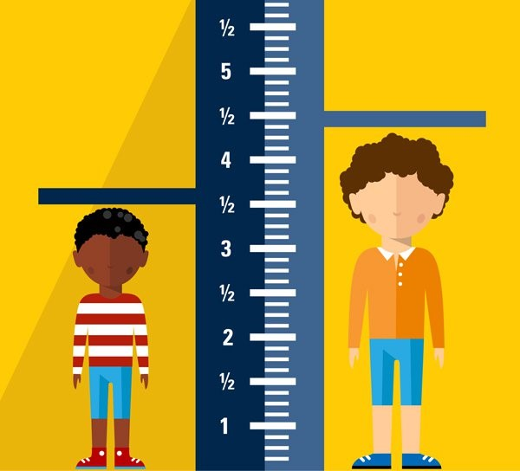
2. Phương pháp đánh giá TTDD cho học sinh
Đánh giá TTDD bằng phương pháp nhân trắc học
Phương pháp nhân trắc trong đánh giá TTDD: đo các biến đổi về kích thước và cấu trúc cơ thể theo tuổi để đánh giá TTDD

Slide 27
2. Phương pháp đánh giá TTDD cho học sinh
Ưu nhược điểm của phương pháp nhân trắc học
Ưu điểm
Đơn giản
Nhược điểm
Không đánh giá được sự thay đổi về TTDD trong giai đoạn ngắn
Không nhạy để xác định các thiếu hụt dinh dưỡng đặc hiệu
→ Dùng để sàng lọc
An toàn
Nhanh, có thể điều tra trên mẫu lớn
Dễ thực hiện hơn so với các phương pháp khác
Dụng cụ đơn giản, dễ vận chuyển
Xác định được mức độ SDD

Slide 28
2. Phương pháp đánh giá TTDD cho học sinh
Chỉ số dùng đánh giá TTDD bằng phương pháp nhân trắc khác nhau ở 3 nhóm tuổi sau:
Trẻ dưới 5 tuổi
Trẻ từ 5 – 19 tuổi
Người trưởng thành

Slide 29
2. Phương pháp đánh giá TTDD cho học sinh
Đánh giá TTDD theo chuẩn tăng trưởng của WHO
$$Z−score=\frac{Kích thước đo được −TB quần thể chuẩn}{ĐLC của quần thể chuẩn}$$
SDD nhẹ cân: đánh giá bằng Z-score cân nặng theo tuổi (WAZ)
SDD thấp còi: đánh giá bằng Z-score chiều cao theo tuổi (HAZ)
SDD gầy còm và Thừa cân - Béo phì: đánh giá bằng Z-score cân nặng theo chiều cao (WHZ) hoặc BMI theo tuổi (BAZ)

Slide 30
2. Phương pháp đánh giá TTDD cho học sinh
Các loại bảng tra đánh giá tình trạng dinh dưỡng trẻ 5-19 tuổi
Bảng tra TTDD
Cân nặng theo tuổi
Giới nam
Giới nữ
BMI theo tuổi
Giới nam
Giới nữ
Giới nam
Chiều cao theo tuổi
Giới nữ

Slide 31
2. Phương pháp đánh giá TTDD cho học sinh
Duration: 65 min
High School
Grades: 9 - 12
Đánh giá tình trạng dinh dưỡng trẻ 5-19 tuổi
Đánh giá TTDD
Cân nặng theo tuổi
< -2 SD: SDD thấp còi
BMI theo tuổi
< -2 SD: SDD gầy còm
>1 SD : Thừa cân
>2 SD : Béo phì
Chiều cao theo tuổi
< -2 SD: SDD nhẹ cân

Slide 32
2. Phương pháp đánh giá TTDD cho học sinh
Z-score | Cân nặng theo tuổi | Chiều cao theo tuổi
-2≤&≤2 | Bình thường | Bình thường
-3≤&<-2 | Nhẹ cân | Thấp còi
<-3 | Nhẹ cân nặng | Thấp còi nặng
Xác định tình trạng dinh dưỡng trẻ 5-10 tuổi

Slide 33
2. Phương pháp đánh giá TTDD cho học sinh
Z-score | Chiều cao theo tuổi
-2≤&≤2 | Bình thường
-3≤&<-2 | Thấp còi
<-3 | Thấp còi nặng
Xác định tình trạng dinh dưỡng trẻ 11-19 tuổi

Slide 34
2. Phương pháp đánh giá TTDD cho học sinh
Z-score | BMI theo tuổi
>2 | Béo phì
> 1 | Thừa cân
-2≤&≤1 | Bình thường
-3≤&<-2 | Gầy còm
<-3 | Gầy còm nặng
Xác định tình trạng dinh dưỡng trẻ 5-19 tuổi

Slide 35
BẢNG TRA Z-SCORE BMI THEO TUỔI

Slide 36
2. Phương pháp đánh giá TTDD cho học sinh
Cách sử dụng bảng tra BMI theo tuổi
Bước 1: Sau khi cân đo, đọc kết quả cân nặng, chiều cao của trẻ và làm tròn giá trị chiều cao của trẻ đến hàng đơn vị theo nguyên tắc ≥0,5 làm tròn lên và < 0,5 làm tròn xuống;
Bước 2: Tính BMI thực tế của trẻ theo công thức ở trên;
Bước 3: Dựa vào giới tính trẻ là trẻ nam hay nữ để sử dụng bảng tra cho phù hợp (bảng tra BMI theo tuổi của nam hay bảng tra BMI theo tuổi của nữ theo WHO);
Bước 4: Tìm kiếm giá trị năm, tuổi của trẻ tại cột năm, tuổi trong bảng tra (cột đầu tiên bên trái);
Bước 5: So sánh BMI thực tế của trẻ (đã tính được ở bước 2) với các giá trị ở các cột theo hàng và đánh giá

Slide 37
2. Phương pháp đánh giá TTDD cho học sinh
Cách sử dụng bảng tra BMI theo tuổi
Ví dụ 1: Trẻ nam 6 tuổi 5 tháng cân nặng: 25,5 kg; chiều cao: 120,2 cm. Hãy đánh giá TTDD của trẻ này?
Tính BMI = 25,5/(1,2)² = 17,7.
Nhìn vào bảng tra cột năm, tháng là 6 năm 5 tháng,
giá trị BMI 17,7 > + 1SD (16,9) và > +2SD (18,7).
Vậy ta đánh giá trẻ thừa cân.

Slide 38
2. Phương pháp đánh giá TTDD cho học sinh
Cách sử dụng bảng tra BMI theo tuổi
Ví dụ 2: Trẻ nữ 7 tuổi 6 tháng cân nặng: 29,5 kg; chiều cao: 120 cm. Hãy đánh giá TTDD của trẻ này?
Tính BMI = 29,5/(1,2)² = 20,5
Nhìn vào bảng tra cột năm, tháng là 7 năm 6 tháng,
=> giá trị BMI 20,5 > +2SD (19,3).
Vậy ta đánh giá trẻ béo phì.

Slide 39
3. Nhu cầu dinh dưỡng của học sinh theo tuổi
Bảng 1: Nhu cầu khuyến nghị năng lượng của học sinh
Nhóm tuổi | Nhu cầu khuyến nghị năng lượng của nam |  |  | Nhu cầu khuyến nghị năng lượng của nữ
 | Hoạt động thể lực nhẹ | Hoạt động thể lực trung bình | Hoạt động thể lực nặng | Hoạt động thể lực nhẹ | Hoạt động thể lực trung bình | Hoạt động thể lực nặng
6-7 tuổi | 1360 | 1570 | 1770 | 1270 | 1460 | 1650
8-9 tuổi | 1600 | 1820 | 2050 | 1510 | 1730 | 1940
10-11 tuổi | 1880 | 2150 | 2400 | 1740 | 1980 | 2220
12-14 tuổi | 2200 | 2500 | 2790 | 2040 | 2310 | 2580
15-19 tuổi | 2500 | 2820 | 3140 | 2110 | 2380 | 2650

Slide 40
3. Nhu cầu dinh dưỡng của học sinh theo tuổi
Bảng 2: Nhu cầu khuyến nghị protein của học sinh
Nhóm tuổi | Tỷ lệ % năng lượng từ Protein | Nhu cầu khuyến nghị Protein (RDA, g/ngày) NPU = 70% |  |  |  | Tỷ lệ Protein động vật/ Protein tổng số (%)
 |  | Nam |  | Nữ
 |  | g/kg/ngày | (g/ngày) | g/kg/ngày | (g/ngày)
6-7 tuổi | 13-20 | 1,43 | 33 | 1,43 | 32 | ≥ 50
8-9 tuổi | 13-20 | 1,43 | 40 | 1,43 | 40 | ≥ 50
10-11 tuổi | 13-20 | 1,43 | 50 | 1,39 | 48 | ≥ 35
12-14 tuổi | 13-20 | 1,37 | 65 | 1,30 | 60 | ≥ 35
15-19 tuổi | 13-20 | 1,25 | 74 | 1,17 | 63 | ≥ 35

Slide 41
3. Nhu cầu dinh dưỡng của học sinh theo tuổi
Bảng 3: Nhu cầu khuyến nghị lipid và glucid của học sinh
Nhóm tuổi | % năng lượng của lipid | Nhu cầu lipid |  | Nhu cầu glucid |  | Nhu cầu chất xơ
 |  | Nam | Nữ | Nam | Nữ | Nam | Nữ
6-7 tuổi | 20-30 | 35-52 | 32-49 | 210-230 | 200-220 | 22-23 | 22-23
8-9 tuổi | 20-30 | 40-61 | 38-58 | 250-270 | 230-250 | 24-26 | 24-25
10-11 tuổi | 20-30 | 48-72 | 44-66 | 290-320 | 230-260 | 27-28 | 26
12-14 tuổi | 20-30 | 56-83 | 51-77 | 300-340 | 280-300 | 29-31 | 26
15-19 tuổi | 20-30 | 63-94 | 53-79 | 400-440 | 330-370 | 38 | 26

Slide 42
3. Nhu cầu dinh dưỡng của học sinh theo tuổi
Bảng 4: Nhu cầu khuyến nghị chất khoáng của học sinh
Nhóm tuổi, giới | Calci (mg/ ngày) |  | Magie (mg/ ngày) | Phospho (mg/ ngày) | Sắt (mg/ngày) theo giá trị sinh học của khẩu phần |  | Kẽm (mg/ ngày), theo mức hấp thu |  |  | Iod (µg/ ngày)
 |  |  |  |  | Hấp thu 10%^{b} | Hấp thu 15%^{c} | Kém^{i} | Vừa^{i} | Tốt^{i}
6-7 tuổi | 650 |  | 130 | 500 | 7,2 (nam); 7,1 (nữ) | 4,8 (nam); 4,7 (nữ) | 11,2 | 5,6 | 3,3 | 90
8-9 tuổi | 700 |  | 170 (nam); 160 (nữ) | 500 | 8,9 | 5,9 | 12(nam) 11,2(nữ) | 6,0 (nam) 5,6 (nữ) | 3,3 | 120
Nam
10-11 tuổi | 1000 | 210 |  | 1250 | 11,3 | 7,5 | 17,1 | 8,6 | 5,2 | 120
12-14 tuổi | 1000 | 290 |  | 1250 | 15,3 | 10,2 | 18 | 9 | 5,4 | 120
15-19 tuổi | 1000 | 350 |  | 1250 | 17,5 | 11,6 | 20 | 10 | 6,0 | 150
Notes:
b Loại khẩu phần có giá trị sinh học sắt trung bình (khoảng 10% sắt được hấp thu): Khi khẩu phần có lượng thịt hoặc cá từ 30g – 90g/ngày hoặc lượng vitamin C từ 25mg – 75mg/ngày.
c Loại khẩu phần có giá trị sinh học sắt cao (khoảng 15% sắt được hấp thu): Khi khẩu phần có lượng thịt hoặc cá > 90g/ngày hoặc lượng vitamin C >75 mg/ngày.
d Bổ sung viên sắt được khuyến nghị cho tất cả phụ nữ mang thai trong suốt thai kỳ. Những phụ nữ bị thiếu máu cần dùng liều điều trị theo phác đồ hiện hành.
e Trẻ bú sữa mẹ
f Trẻ ăn sữa nhân tạo
g Trẻ ăn thức ăn nhân tạo, có nhiều phytat và protein nguồn thực vật
h Không áp dụng cho trẻ bú sữa mẹ đơn thuần
i Hấp thu tốt: giá trị sinh học kẽm tốt = 50% (khẩu phần có nhiều protid động vật hoặc cá);
Hấp thu vừa: giá trị sinh học kẽm trung bình = 30% (khẩu phần có vừa phải protid động vật hoặc cá: tỷ số phytate – kẽm phân tử là 5 : 15);
Hấp thu kém: giá trị sinh học thấp = 15% (khẩu phần ít hoặc không có protid động vật hoặc cá).

Slide 43
3. Nhu cầu dinh dưỡng của học sinh theo tuổi
Bảng 4: Nhu cầu khuyến nghị chất khoáng của học sinh (tiếp)
Nhóm tuổi, giới | Calci (mg/ ngày) | Magie (mg/ ngày) | Phospho (mg/ ngày) | Sắt (mg/ngày) theo giá trị sinh học của khẩu phần |  | Kẽm (mg/ ngày), theo mức hấp thu |  |  | Iod (µg/ ngày)
 |  |  |  | Hấp thu 10%^{b} | Hấp thu 15%^{c} | Kém^{i} | Vừa^{i} | Tốt^{i}
Nữ
10-11 tuổi | 1000 | 210 | 1250 | 10,5 | 7,0 | 14,4 | 7,2 | 4,3 | 120
10-11 tuổi (Có kinh nguyệt) |  | 210 | 1250 | 24,5 | 16,4
12-14 tuổi | 1000 | 280 | 1250 | 14,0 | 9,3 | 16,0 | 8,0 | 4,8 | 120
12-14 tuổi (Có kinh nguyệt) |  | 280 | 1250 | 32,6 | 21,8
15-19 tuổi | 1000 | 300 | 1250 | 29,7 | 19,8 | 16,0 | 8,0 | 4,8 | 150
Notes:
b Loại khẩu phần có giá trị sinh học sắt trung bình (khoảng 10% sắt được hấp thu): Khi khẩu phần có lượng thịt hoặc cá từ 30g – 90g/ngày hoặc lượng vitamin C từ 25mg – 75mg/ngày.
c Loại khẩu phần có giá trị sinh học sắt cao (khoảng 15% sắt được hấp thu): Khi khẩu phần có lượng thịt hoặc cá > 90g/ngày hoặc lượng vitamin C >75 mg/ngày.
d Bổ sung viên sắt được khuyến nghị cho tất cả phụ nữ mang thai trong suốt thai kỳ. Những phụ nữ bị thiếu máu cần dùng liều điều trị theo phác đồ hiện hành.
e Trẻ bú sữa mẹ
f Trẻ ăn sữa nhân tạo
g Trẻ ăn thức ăn nhân tạo, có nhiều phytat và protein nguồn thực vật
h Không áp dụng cho trẻ bú sữa mẹ đơn thuần
i Hấp thu tốt: giá trị sinh học kẽm tốt = 50% (khẩu phần có nhiều protid động vật hoặc cá);
Hấp thu vừa: giá trị sinh học kẽm trung bình = 30% (khẩu phần có vừa phải protid động vật hoặc cá: tỷ số phytate – kẽm phân tử là 5 : 15);
Hấp thu kém: giá trị sinh học thấp = 15% (khẩu phần ít hoặc không có protid động vật hoặc cá).

Slide 44
3. Nhu cầu dinh dưỡng của học sinh theo tuổi
Bảng 5: Nhu cầu khuyến nghị vitamin của học sinh
Nhóm tuổi | B1 (mg/ ngày) | B2 (mg/ ngày) | B3 (mg/ ngày) |  | B5 (mg/ ngày) |  | B6 (mg/ ngày) | B7 (µg/ ngày) |  | B9 (µg/ ngày) |  | B12 (µg/ ngày)
Nam
6-7 tuổi | 0,8 | 0,9 |  | 8 |  | 3 | 0,8 |  | 12 ª |  | 200 |  | 1,2
8-9 tuổi | 1,0 | 1,1 |  | 12 |  | 4 | 1,0 |  | 20 ª |  | 200 |  | 1,5
10-11 tuổi | 1,2 | 1,4 |  | 12 |  | 4 | 1,0 |  | 20 ª |  | 300 |  | 1,8
12-14 tuổi | 1,4 | 1,6 |  | 12 |  | 4 | 1,2 |  | 25 ª |  | 300 |  | 2,4
15-19 tuổi | 1,4 | 1,7 |  | 16 |  | 5 | 1,3 |  | 25 ª |  | 300 |  | 2,4
Nữ
3-5 tuổi | 0,7 | 0,8 |  | 8 |  | 3 | 0,5 |  | 12 ª |  | 150 |  | 1,0
6-7 tuổi | 0,8 | 0,9 |  | 8 |  | 3 | 0,8 |  | 12 ª |  | 200 |  | 1,2
8-9 tuổi | 0,9 | 1,0 |  | 12 |  | 4 | 1,0 |  | 20 ª |  | 200 |  | 1,5
10-11 tuổi | 1,1 | 1,3 |  | 12 |  | 4 | 1,0 |  | 20 ª |  | 300 |  | 1,8
12-14 tuổi | 1,3 | 1,4 |  | 12 |  | 4 | 1,1 |  | 25 ª |  | 400 |  | 2,4
15-19 tuổi | 1,2 | 1,4 |  | 14 |  | 5 | 1,2 |  | 25 ª |  | 400 |  | 2,4

Slide 45
3. Nhu cầu dinh dưỡng của học sinh theo tuổi
Bảng 5: Nhu cầu khuyến nghị vitamin của học sinh (tiếp)
Nhóm tuổi | Biotin | Choline (mg/ngày) |  | Vitamin C (mg/ngày) |  |  | Vitamin A (µg/ngày) | Vitamin D (µg/ngày) |  |  | Vitamin E (mg/ngày) |  | Vitamin K (µg/ngày)
Nam
6-7 tuổi | 12 ª |  | 250 ª |  | 55 |  | 450 | 15 |  | 5 ª |  | 85 ª
8-9 tuổi | 20 ª |  | 250 ª |  | 60 |  | 500 | 15 |  | 5,5 ª |  | 100 ª
10-11 tuổi | 20 ª |  | 375 ª |  | 75 |  | 600 | 15 |  | 5,5 ª |  | 120 ª
12-14 tuổi | 25 ª |  | 550 ª |  | 95 |  | 800 | 15 |  | 7,5 ª |  | 150 ª
15-19 tuổi | 25 ª |  | 550 ª |  | 100 |  | 850-900 | 15 |  | 6,5-7,5 ª |  | 150-160 ª
Nữ
6-7 tuổi | 12 ª |  | 250 ª |  |  | 55 | 400 | 15 | 5 ª |  |  | 85 ª
8-9 tuổi | 20 ª |  | 250 ª |  |  | 60 | 500 | 15 | 5,5 ª |  |  | 100 ª
10-11 tuổi | 20 ª |  | 375 ª |  |  | 75 | 600 | 15 | 5,5 ª |  |  | 120 ª
12-14 tuổi | 25 ª |  | 400 ª |  |  | 95 | 700 | 15 | 6 ª |  |  | 150 ª
15-19 tuổi | 25 ª |  | 425 ª |  |  | 100 | 650 | 15 | 6 ª |  |  | 150-160 ª

Slide 46
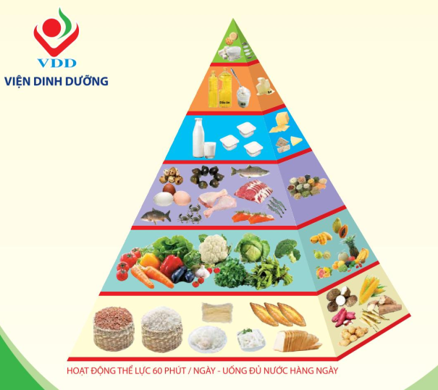
4. Tháp dinh dưỡng
Tháp dinh dưỡng cho biết lượng thực phẩm trung bình trong 1 ngày
Grades: 9 - 12
Duration: 65 min
CCSS, NGSS
Tháp dinh dưỡng theo lứa tuổi, với hoạt động thể lực trung bình

Slide 47
4. Tháp dinh dưỡng
Tháp dinh dưỡng có 7 tầng gồm:
Duration: 65 min
High School
Grades: 9 - 12
CCSS, NGSS
Nước
Hoạt động thể lực
Dinh dưỡng
2. Rau củ quả, trái cây
3. Thịt, cá, trứng
4. Sữa, các chế phẩm từ sữa
5. Dầu mỡ
6. Muối, đường
1. Ngũ cốc, khoai củ và các sản phẩm chế biến
Không phải cứ thực phẩm ở tầng dưới là có thể ăn thoải mái mà chỉ nên ăn theo mức được khuyến cáo.

Slide 48
4. Tháp dinh dưỡng
Đặc điểm tháp:
Duration: 65 min
High School
Grades: 9 - 12
CCSS, NGSS
Số tầng: cố định 7 tầng
Số lượng thực phẩm của mỗi tầng: khác nhau theo tuổi
3 loại tháp dinh dưỡng cho trẻ học đường từ 6-19 tuổi gồm:
12-14 tuổi
6-11 tuổi
15-19 tuổi
Bên cạnh đó có tháp dinh dưỡng cho trẻ từ 3-5 tuổi và tháp cho người trưởng thành.

Slide 49
4.1 Tháp dinh dưỡng 6-11 tuổi

Slide 50
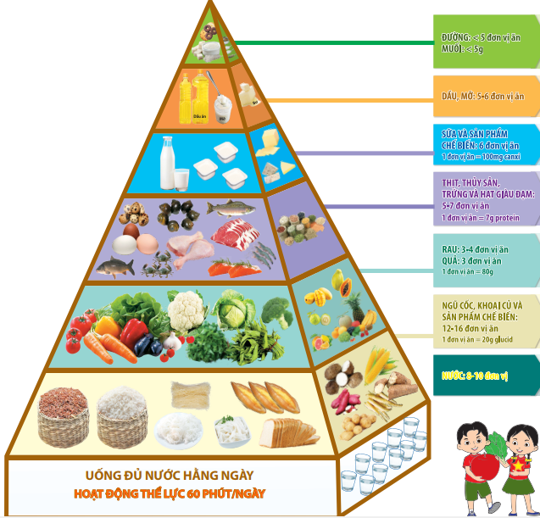
4.3 Tháp dinh dưỡng 12-14 tuổi

Slide 51
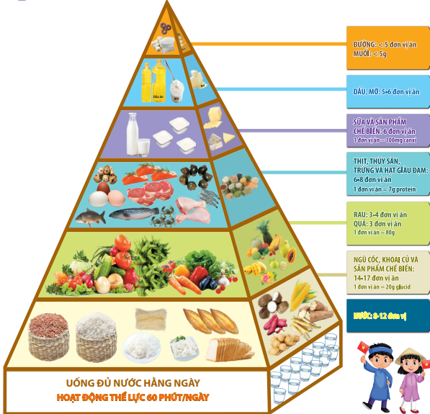
4.4 Tháp dinh dưỡng 15-19 tuổi

Slide 52
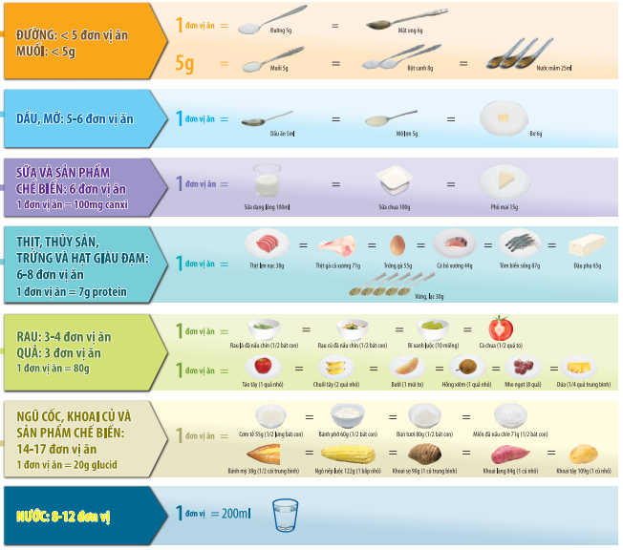
4.5. Đơn vị ăn của thực phẩm
Duration: 65 min
High School
Grades: 9 - 12
CCSS, NGSS

Slide 53
4.5. Đơn vị ăn của thực phẩm
Duration: 65 min
High School
Grades: 9 - 12
CCSS, NGSS

Slide 54
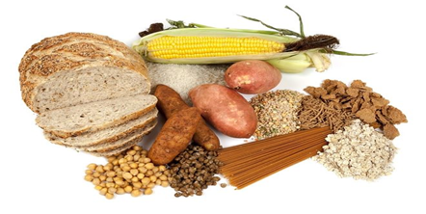
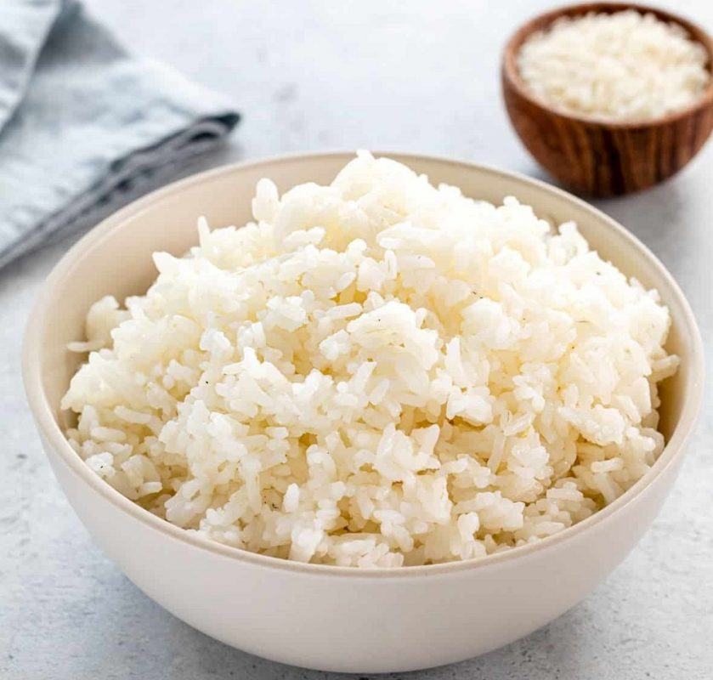
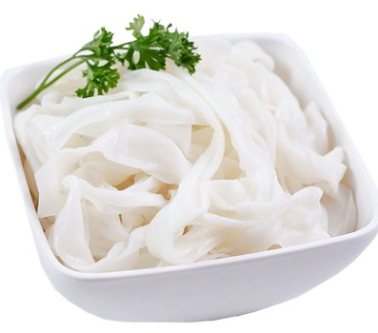
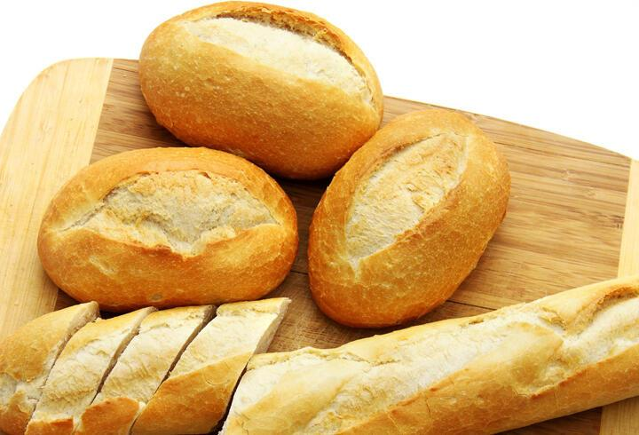
4.5. Đơn vị ăn của thực phẩm
Tầng 1: Ngũ cốc, khoai củ và sản phẩm chế biến
Duration: 65 min
High School
Grades: 9 - 12
CCSS, NGSS
Vai trò: nguồn cung cấp glucid và năng lượng chủ yếu cho cơ thể; nguồn cung cấp protein thực vật, vitamin nhóm B, nhất là vitamin B1, chất khoáng và chất xơ.
Nếu chế độ ăn bị thiếu glucid, trẻ sẽ chậm tăng cân và mệt mỏi.
Nếu trẻ ăn quá nhiều thực phẩm giàu glucid thì lượng glucid thừa sẽ được chuyển hoá thành lipid dự trữ trong cơ thể làm tăng nguy cơ thừa cân, béo phì của trẻ.

Slide 55
4.5. Đơn vị ăn của thực phẩm
Tầng 1: Ngũ cốc, khoai củ và sản phẩm chế biến
Duration: 65 min
High School
Grades: 9 - 12
CCSS, NGSS
Một đơn vị ăn ngũ cốc, khoai củ và sản phẩm chế biến cung cấp 20g glucid tương đương với:
1/2 lưng bát cơm có trọng lượng bằng 55g (tương đương 26g gạo).
1/2 bát con bánh phở có trọng lượng bằng 60g.
1/2 bát con bún có trọng lượng bằng 80g.
1/2 bát con miến đã nấu chín có trọng lượng bằng 71g.
1/2 cái bánh mỳ có trọng lượng bằng 38g.
1 bắp ngô nếp luộc cỡ nhỏ có trọng lượng bằng 122g.
1 củ khoai sọ cỡ trung bình có trọng lượng bằng 90g.
1 củ khoai lang cỡ nhỏ có trọng lượng bằng 84g.
1 củ khoai tây cỡ nhỏ có trọng lượng bằng 100g.

Slide 56
4.5. Đơn vị ăn của thực phẩm
Tầng 1: Ngũ cốc, khoai củ và sản phẩm chế biến
Duration: 65 min
High School
Grades: 9 - 12
CCSS, NGSS
Trẻ cần ăn trung bình 8-17 đơn vị ăn ngũ cốc, khoai củ và sản phẩm chế biến trong một ngày. Trong mỗi bữa ăn nên có sự phối hợp giữa ngũ cốc và khoai củ. Trung bình số lượng đơn vị ăn ngũ cốc, khoai củ theo độ tuổi như sau:
3-5 tuổi: 5 - 6 đơn vị ăn
6-11 tuổi: 8 – 13 đơn vị ăn.
12-14 tuổi: 12 – 16 đơn vị ăn.
15-19 tuổi: 14 – 17 đơn vị ăn.

Slide 57
4.5. Đơn vị ăn của thực phẩm
Tầng 1: Ngũ cốc, khoai củ và sản phẩm chế biến
Ví dụ: Trẻ nữ, 12 tuổi cần ăn bao nhiêu ngũ cốc, khoai củ và các sản phẩm chế biến trong 1 ngày?
Sáng: 1 bát con miến
Trưa: 2 lưng bát cơm
Tối: 2 lưng bát cơm
Phụ chiều: 1 Bánh mỳ/bắp ngô nếp

Slide 58
4.5. Đơn vị ăn của thực phẩm
Tầng 1: Ngũ cốc, khoai củ và sản phẩm chế biến
Ví dụ: Trẻ nam, 14 tuổi cần ăn bao nhiêu ngũ cốc, khoai củ và các sản phẩm chế biến trong 1 ngày?
Sáng: 1 bát con phở
Trưa: 2,5 lưng bát cơm, 1 củ khoai tây (canh)
Tối: 2,5 lưng bát cơm
Phụ chiều: 1 Bánh mỳ/bắp ngô nếp

Slide 59
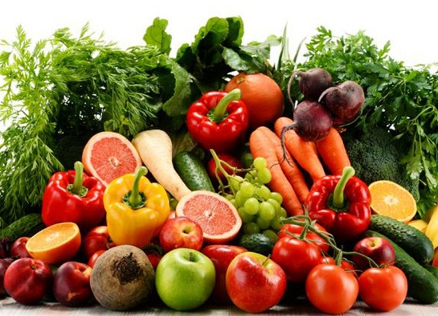
4.5. Đơn vị ăn của thực phẩm
Tầng 2: Rau lá, rau củ quả và quả chín
CCSS, NGSS
Vai trò: Rau củ là nguồn cung cấp vitamin, chất khoáng, chất xơ và một số chất chống oxy hóa cần thiết cho cơ thể
Vitamin và khoáng chất là những chất mà cơ thể chỉ cần một lượng rất nhỏ nhưng có vai trò rất quan trọng như tham gia vào xây dựng các tế bào, mô, hệ thống miễn dịch của cơ thể, chuyển hóa dinh dưỡng
Nếu trẻ bị thiếu hụt vi chất, sự thiếu hụt xảy ra từ từ, tích lũy từ ngày này sang ngày khác ảnh hưởng tới sức đề kháng bệnh tật và sự tăng trưởng

Slide 60
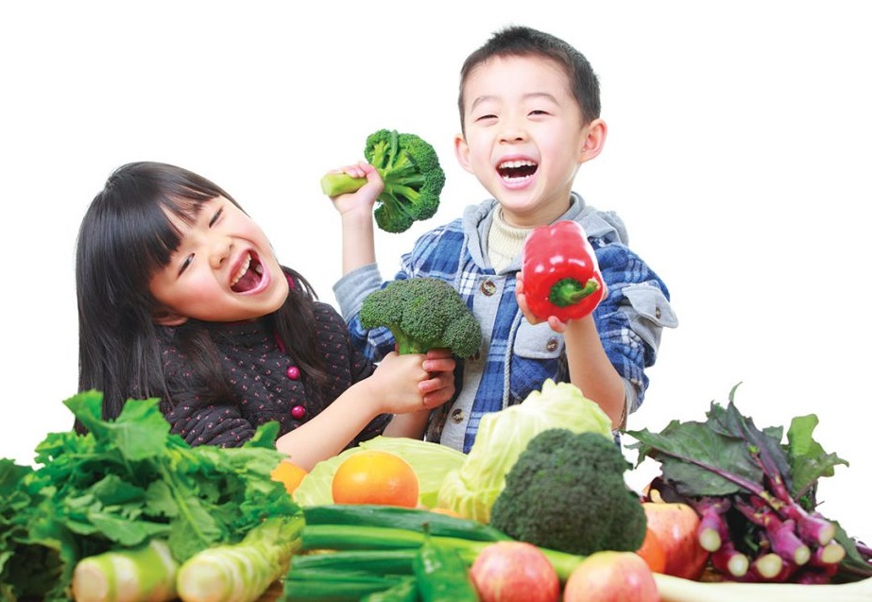
4.5. Đơn vị ăn của thực phẩm
Tầng 2: Rau lá, rau củ quả và quả chín
Grades: 9 - 12
CCSS, NGSS
01 đơn vị ăn rau củ quả bằng:
80g rau lá: rau muống, rau mùng tơi, rau bắp cải, rau ngót,…
80g củ quả: cà rốt, cà chua, dưa chuột, đậu đũa,…
½ bát con rau lá đã nấu chín
½ bát con rau củ đã nấu chín
10 miếng bí luộc
½ quả cà chua cỡ to

Slide 61
4.5. Đơn vị ăn của thực phẩm
Tầng 2: Rau lá, rau củ quả và quả chín
Trung bình số lượng đơn vị ăn rau lá, rau củ theo độ tuổi như sau:
3-5 tuổi: 2 đơn vị ăn
6-11 tuổi: 2-3 đơn vị ăn
Nên phối hợp 3 – 5 loại rau lá, rau củ để cung cấp đa dạng các vitamin và chất khoáng cho cơ thể.
12-19 tuổi: 3-4 đơn vị ăn
Notes:
Vai trò: Rau củ là nguồn cung cấp vitamin, chất khoáng, chất xơ và một số chất chống oxy hóa cần thiết cho cơ thể
Vitamin và khoáng chất là những chất mà cơ thể chỉ cần một lượng rất nhỏ nhưng có vai trò rất quan trọng như tham gia vào xây dựng các tế bào, mô, hệ thống miễn dịch của cơ thể, chuyển hóa dinh dưỡng

Slide 62
4.5. Đơn vị ăn của thực phẩm
Tầng 2: Rau lá, rau củ quả và quả chín
Ví dụ: Trẻ nữ, 12 tuổi cần ăn bao nhiêu rau trong 1 ngày?
Sáng: ½ quả cà chua
Trưa: ½ bát con rau
Tối: ½ bát con rau

Slide 63
4.5. Đơn vị ăn của thực phẩm
Tầng 2: Rau lá, rau củ quả và quả chín
Ví dụ: Trẻ nam, 14 tuổi cần ăn bao nhiêu rau trong 1 ngày?
Sáng: ½ quả dưa chuột
Trưa: 1 bát con rau
Tối: ½ bát con rau
Notes:
Vai trò: Quả chín có nhiều acid hữu cơ và pectin (chất xơ hòa tan) hơn rau. Quả ngọt có chứa đường như fructose, glucose và saccarose. Là nguồn cung cấp vitamin C nguyên vẹn, không bị phá hủy do chế biến. Các loại quả có nhiều tiền vitamin A, kali, vitamin B và acid folic

Slide 64
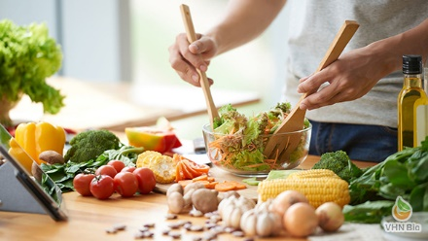
4.5. Đơn vị ăn của thực phẩm
Grades: 9 - 12
Tầng 2: Rau lá, rau củ quả và quả chín
CCSS, NGSS
Cần lưu ý là vitamin C sẽ bị mất mát khi rau bị dập nát. Vì thế, nên sử dụng rau tươi, tránh làm dập nát khi rửa, sơ chế xong thì nấu luôn và nấu xong ăn ngay là cách tốt nhất để bảo toàn lượng vitamin C trong rau.

Slide 65
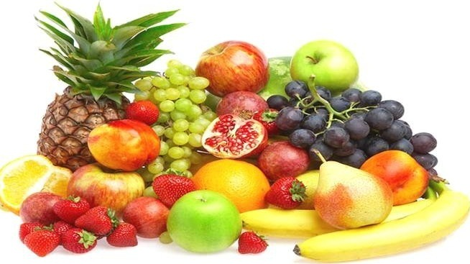
4.5. Đơn vị ăn của thực phẩm
Tầng 2: Rau lá, rau củ quả và quả chín
Duration: 65 min
High School
Grades: 9 - 12
CCSS, NGSS
Vai trò: Quả chín có nhiều acid hữu cơ và pectin (chất xơ hòa tan) hơn rau. Quả ngọt có chứa đường như fructose, glucose và saccarose. Là nguồn cung cấp vitamin C nguyên vẹn, không bị phá hủy do chế biến. Các loại quả có nhiều tiền vitamin A, kali, vitamin B và acid folic

Slide 66
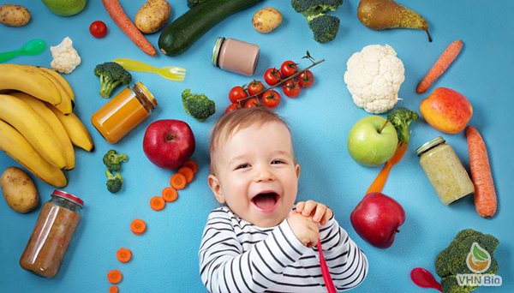
4.5. Đơn vị ăn của thực phẩm
Tầng 2: Rau lá, rau củ quả và quả chín
Grades: 9 - 12
CCSS, NGSS
01 đơn vị ăn quả chín bằng 80g trái cây/quả chín, tương đương với:
1 quả táo tây cỡ nhỏ
2 quả chuối tây cỡ nhỏ
1 múi bưởi to
1 quả hồng xiêm cỡ nhỏ
8 quả nho ngọt
¼ quả dứa cỡ trung bình

Slide 67
4.5. Đơn vị ăn của thực phẩm
Tầng 2: Rau lá, rau củ quả và quả chín
Trung bình số lượng đơn vị ăn trái cây/quả chín theo độ tuổi như sau:
3-5 tuổi: 2 đơn vị ăn
6-11 tuổi: 1,5 – 2,5 đơn vị ăn
Nên phối hợp các loại quả chín để cung cấp đa dạng các vitamin và chất khoáng cho cơ thể.
12-19 tuổi: 3 đơn vị ăn
Notes:
Vai trò: Quả chín có nhiều acid hữu cơ và pectin (chất xơ hòa tan) hơn rau. Quả ngọt có chứa đường như fructose, glucose và saccarose. Là nguồn cung cấp vitamin C nguyên vẹn, không bị phá hủy do chế biến. Các loại quả có nhiều tiền vitamin A, kali, vitamin B và acid folic

Slide 68
4.5. Đơn vị ăn của thực phẩm
Tầng 2: Rau lá, rau củ quả và quả chín
Ví dụ: Trẻ nữ, 12 tuổi cần ăn bao nhiêu quả chín trong 1 ngày?
Sáng: 1 múi bưởi
Trưa: 2 quả chuối
(quả nhỏ)
Tối: 1 quả táo nhỏ
Notes:
Vai trò: Quả chín có nhiều acid hữu cơ và pectin (chất xơ hòa tan) hơn rau. Quả ngọt có chứa đường như fructose, glucose và saccarose. Là nguồn cung cấp vitamin C nguyên vẹn, không bị phá hủy do chế biến. Các loại quả có nhiều tiền vitamin A, kali, vitamin B và acid folic

Slide 69
4.5. Đơn vị ăn của thực phẩm
Tầng 2: Rau lá, rau củ quả và quả chín
Ví dụ: Trẻ nam, 14 tuổi cần ăn bao nhiêu quả chín trong 1 ngày?
Sáng: 1 múi bưởi
Trưa: 2 quả chuối (quả nhỏ)
Tối: 8 quả nho
Notes:
Vai trò: Quả chín có nhiều acid hữu cơ và pectin (chất xơ hòa tan) hơn rau. Quả ngọt có chứa đường như fructose, glucose và saccarose. Là nguồn cung cấp vitamin C nguyên vẹn, không bị phá hủy do chế biến. Các loại quả có nhiều tiền vitamin A, kali, vitamin B và acid folic

Slide 70
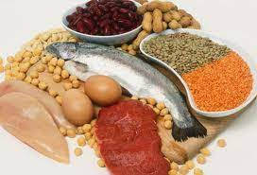
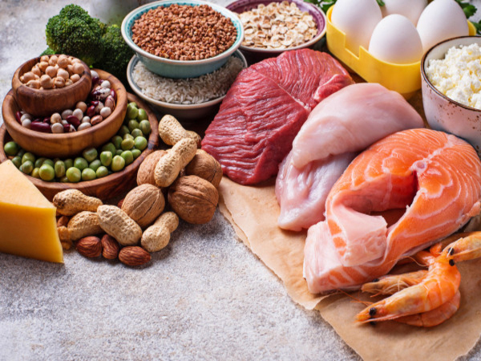
4.5. Đơn vị ăn của thực phẩm
Tầng 3: Thịt, thủy sản, trứng và hạt giàu đạm
Duration: 65 min
High School
Grades: 9 - 12
CCSS, NGSS
Vai trò:
Thịt, thủy sản, trứng là nguồn cung cấp protein (chất đạm) động vật cho cơ thể. Protein động vật có chứa nhiều acid amin cần thiết mà cơ thể không thể tự tổng hợp được ở tỷ lệ cân đối nên có giá trị sinh học cao.
Các loại hạt giàu đạm như đậu, đỗ, lạc, vừng là nguồn cung cấp protein thực vật cho cơ thể. Protein thực vật thường thiếu hoặc ít các acid amin cần thiết hoặc có tỷ lệ không cân đối nhưng lại có lượng lysine khá tốt.

Slide 71
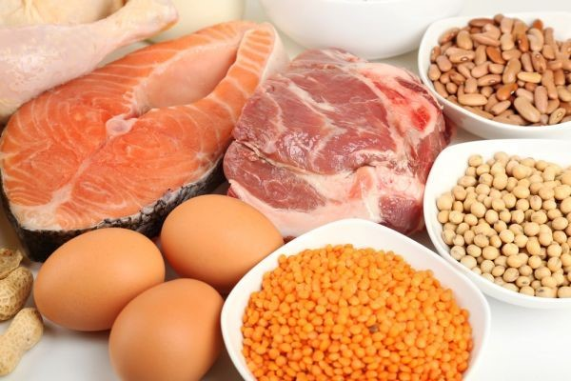
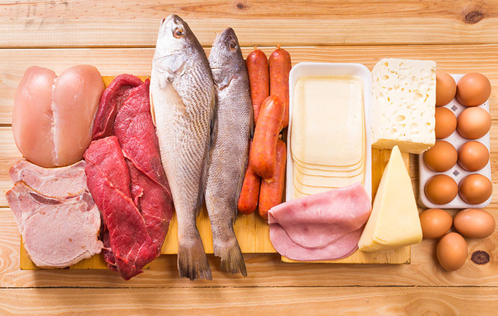
4.5. Đơn vị ăn của thực phẩm
Tầng 3: Thịt, thủy sản, trứng và hạt giàu đạm
Duration: 65 min
High School
Grades: 9 - 12
CCSS, NGSS
Vai trò (tiếp):
Chế độ ăn thiếu protein, trẻ dễ bị suy dinh dưỡng protein năng lượng, giảm sức đề kháng cơ thể.
Chế độ ăn thừa protein cũng không tốt vì gây gánh nặng cho gan, thận và tăng đào thải canxi

Slide 72
4.5. Đơn vị ăn của thực phẩm
Duration: 65 min
High School
Grades: 9 - 12
CCSS, NGSS
Tầng 3: Thịt, thủy sản, trứng và hạt giàu đạm
Một đơn vị ăn thịt, thủy sản, trứng và các hạt giàu đạm cung cấp 7g protein tương đương:
4 miếng thịt lợn nạc có trọng lượng bằng 38g.
8 miếng thịt bò thái mỏng có trọng lượng bằng 34g.
Thịt gà cả xương có trọng lượng bằng 71g.
1 bìa đậu phụ có trọng lượng bằng 65g.
3 con tôm biển sống có trọng lượng bằng 87g.
Cá đã bỏ xương có trọng lượng bằng 44g.
5 thìa cà phê đầy muối vừng có trọng lượng bằng 30g.
1 quả trứng gà có trọng lượng bằng 55g, 1 quả trứng vịt cỡ trung bình có trọng lượng bằng 60g, 5 quả trứng chim cút có trọng lượng bằng 60g.

Slide 73
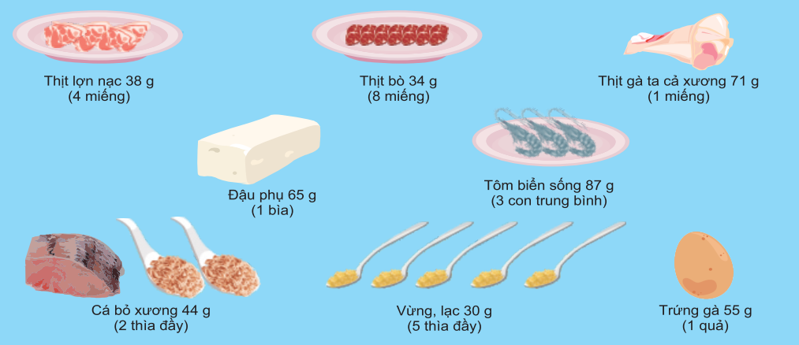
4.5. Đơn vị ăn của thực phẩm
Tầng 3: Thịt, thủy sản, trứng và hạt giàu đạm
Trung bình số lượng đơn vị ăn theo độ tuổi như sau:
3-5 tuổi: 3,5 đơn vị ăn
6-11 tuổi: 4 – 6 đơn vị ăn
Cần phối hợp giữa thực phẩm cung cấp protein động vật và thực vật
12-14 tuổi: 5 – 7 đơn vị ăn
15-19 tuổi: 6 – 8 đơn vị ăn
Notes:
Vai trò:
Thịt, thủy sản, trứng là nguồn cung cấp protein (chất đạm) động vật cho cơ thể. Protein động vật có chứa nhiều acid amin cần thiết mà cơ thể không thể tự tổng hợp được ở tỷ lệ cân đối nên có giá trị sinh học cao.
Các loại hạt giàu đạm như đậu, đỗ, lạc, vừng là nguồn cung cấp protein thực vật cho cơ thể. Protein thực vật thường thiếu hoặc ít các acid amin cần thiết hoặc có tỷ lệ không cân đối nhưng lại có lượng lysine khá tốt.

Slide 74
4.5. Đơn vị ăn của thực phẩm
Tầng 3: Thịt, thủy sản, trứng và hạt giàu đạm
Sáng: 1 quả trứng gà
Trưa: 2 miếng thịt gà luộc và 3 con tôm
Tối: 4 miếng thịt lơn kho và ½ bìa đậu phụ rán
Ví dụ: Trẻ nữ, 12 tuổi cần ăn bao nhiêu thịt cá trong 1 ngày?
Notes:
Vai trò:
Thịt, thủy sản, trứng là nguồn cung cấp protein (chất đạm) động vật cho cơ thể. Protein động vật có chứa nhiều acid amin cần thiết mà cơ thể không thể tự tổng hợp được ở tỷ lệ cân đối nên có giá trị sinh học cao.
Các loại hạt giàu đạm như đậu, đỗ, lạc, vừng là nguồn cung cấp protein thực vật cho cơ thể. Protein thực vật thường thiếu hoặc ít các acid amin cần thiết hoặc có tỷ lệ không cân đối nhưng lại có lượng lysine khá tốt.

Slide 75
4.5. Đơn vị ăn của thực phẩm
Tầng 3: Thịt, thủy sản, trứng và hạt giàu đạm
Sáng: 2 miếng thịt gà luộc
Trưa: 1 quả trứng gà và 6 con tôm
Tối: 4 miếng thịt lơn kho và 1 bìa đậu phụ rán
Ví dụ: Trẻ nam, 14 tuổi cần ăn bao nhiêu thịt cá trong 1 ngày?
Notes:
Vai trò:
Thịt, thủy sản, trứng là nguồn cung cấp protein (chất đạm) động vật cho cơ thể. Protein động vật có chứa nhiều acid amin cần thiết mà cơ thể không thể tự tổng hợp được ở tỷ lệ cân đối nên có giá trị sinh học cao.
Các loại hạt giàu đạm như đậu, đỗ, lạc, vừng là nguồn cung cấp protein thực vật cho cơ thể. Protein thực vật thường thiếu hoặc ít các acid amin cần thiết hoặc có tỷ lệ không cân đối nhưng lại có lượng lysine khá tốt.

Slide 76
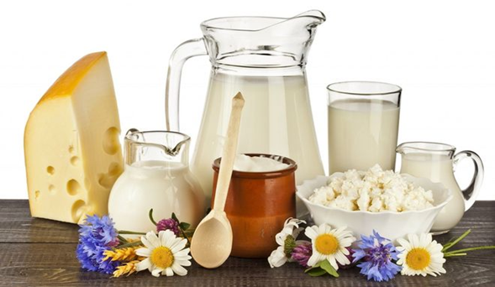
4.5. Đơn vị ăn của thực phẩm
Tầng 4: Sữa và các chế phẩm sữa
Duration: 65 min
High School
Grades: 9 - 12
CCSS, NGSS
Vai trò:
Sữa là thực phẩm có giá trị dinh dưỡng cao, trong thành phần có đầy đủ các chất đạm, chất béo, đường, vitamin và chất khoáng giúp cơ thể phát triển, khỏe mạnh và phòng chống bệnh tật
Sữa chua: lượng lớn các vi khuẩn có lợi giúp cân bằng hệ vi khuẩn đường ruột, bảo vệ hệ tiêu hóa, tăng cường hấp thu các chất dinh dưỡng; ít đường lactose thích hợp cho người không dung nạp đường lactose
Phô mai: giàu năng lượng, ít đường lactose, lượng canxi trong phô mai cao gấp 3 - 6 lần sữa

Slide 77
4.5. Đơn vị ăn của thực phẩm
Tầng 4: Sữa và các chế phẩm sữa
1 đơn vị ăn của sữa và chế phẩm sữa cung cấp 50 Kcal, 100mg calci
Nhóm tuổi | Nhu cầu calci (mg/ngày)
6-7 tuổi | 650
8-9 tuổi | 700
10-19 tuổi | 1000
Notes:
Vai trò:
Sữa là thực phẩm có giá trị dinh dưỡng cao, trong thành phần có đầy đủ các chất đạm, chất béo, đường, vitamin và chất khoáng giúp cơ thể phát triển, khỏe mạnh và phòng chống bệnh tật
Sữa chua: lượng lớn các vi khuẩn có lợi giúp cân bằng hệ vi khuẩn đường ruột, bảo vệ hệ tiêu hóa, tăng cường hấp thu các chất dinh dưỡng; ít đường lactose thích hợp cho người không dung nạp đường lactose
Phô mai: giàu năng lượng, ít đường lactose, lượng canxi trong phô mai cao gấp 3 - 6 lần sữa
Sữa tươi: Nên sử dụng sữa tươi không đường.

Slide 78
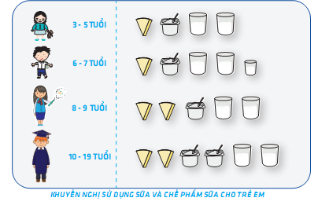
4.5. Đơn vị ăn của thực phẩm
Tầng 4: Sữa và các chế phẩm sữa
Lưu ý: Ưu tiên sử dụng Sữa tươi thanh trùng/tiệt trùng không đường
Notes:
Lưu ý: Ưu tiên sử dụng Sữa tươi thanh trùng/tiệt trùng không đường

Slide 79
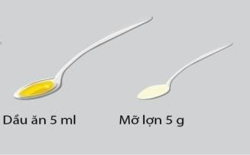
4.5. Đơn vị ăn của thực phẩm
High School
Grades: 9 - 12
Tầng 5: Dầu mỡ
Duration: 65 min
CCSS, NGSS
Một đơn vị ăn dầu mỡ tương đương với 5g mỡ (1 thìa 2,5ml mỡ đầy) hoặc tương đương với 5ml dầu ăn (1 thìa 5ml dầu ăn), một miếng bơ 6g.
Bữa ăn cần phối hợp dầu thực vật và mỡ, bơ để cung cấp nhiều loại acid béo cho cơ thể.

Slide 80
4.5. Đơn vị ăn của thực phẩm
Tầng 5: Dầu mỡ
Số lượng đơn vị ăn dầu mỡ:
3-19 tuổi: 5 – 6 đơn vị ăn
Nhóm tuổi | Nhu cầu lipid khuyến nghị (g) |  | % năng lượng khẩu phần | Tỷ lệ lipid động vật/thực vật (%)
 | Nam | Nữ
6-7 tuổi | 35-52 | 32-49 | 20-30 | 70:30*
8-9 tuổi | 40-61 | 38-58
10-11 tuổi | 48-72 | 44-66
12-14 tuổi | 56-83 | 51-77
*Người trưởng thành: lipid động vật <60%
Notes:
Vai trò: Chất béo trong cơ thể đóng vai trò quan trọng trong cấu trúc màng tế bào và được dự trữ ở trong các mô như là nguồn năng lượng dự trữ của cơ thể, là dung môi để hòa tan các vitamin tan trong chất béo như vitamin A, D, K và E.
Tiêu thụ lipid quá thấp trong bữa ăn hàng ngày ảnh hưởng đến chức phận nhiều cơ quan tổ chức trong cơ thể, đặc biệt là não bộ và thần kinh ở trẻ em và trẻ nhỏ. Hậu quả là chậm tăng trưởng và thiếu dinh dưỡng do thiếu protein năng lượng. Tiêu thụ quá nhiều lipid có thể dẫn đến thừa cân – béo phì, có liên quan đến các bệnh mạn tính không lây và hội chứng rối loạn chuyển hoá

Slide 81
4.5. Đơn vị ăn của thực phẩm
Tầng 6: Hạn chế Muối
Grades: 9 - 12
CCSS, NGSS
Cách tính một đơn vị ăn muối: 5g muối (1 thìa cà phê 5ml); 2 thìa 8g bột canh; 25ml nước mắm
Số lượng đơn vị ăn muối:
6 – 19 tuổi: dưới 1 đơn vị (5 gam)

Slide 82
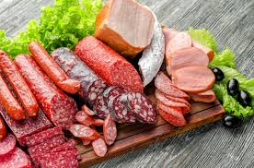
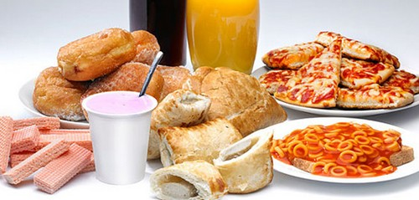
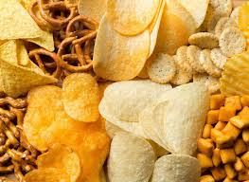
4.5. Đơn vị ăn của thực phẩm
Tầng 6: Hạn chế Muối
Grades: 9 - 12
CCSS, NGSS
Hạn chế ăn các thực phẩm có hàm lượng muối cao:
Giò chả, xúc xích, thịt xông khói
Mỳ tôm, snack, bim bim
Dưa cà muối

Slide 83
4.5. Đơn vị ăn của thực phẩm
Tầng 6: Hạn chế Đường
Duration: 65 min
High School
Grades: 9 - 12
CCSS, NGSS
Cách tính một đơn vị ăn đường: Một đơn vị ăn đường tương đương với 5g đường (1 thìa 2,5ml đường đầy), 1 thìa mật ong 6g, 1 miếng kẹo lạc 8g.
Số lượng đơn vị ăn đường:
6 – 19 tuổi: dưới 5 đơn vị (25g đường)

Slide 84
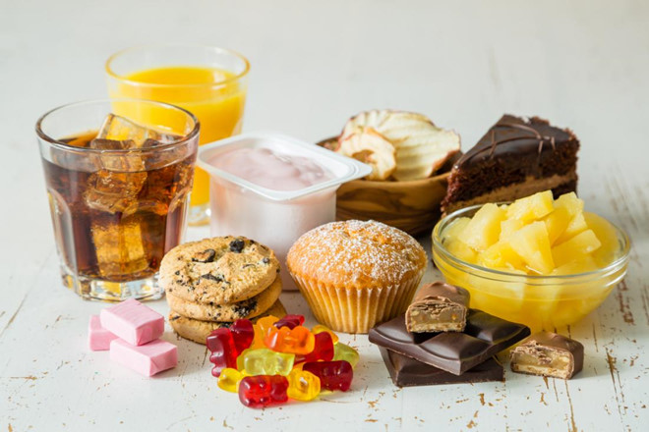
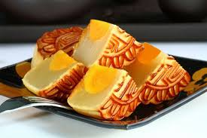
4.5. Đơn vị ăn của thực phẩm
Tầng 6: Hạn chế Đường
500 Kcal; 55g đường
Duration: 65 min
High School
Grades: 9 - 12
CCSS, NGSS
Hạn chế ăn các thực phẩm có hàm lượng đường cao:
Bánh ngọt, kẹo, bánh trung thu, bánh kem, bánh quy
Hoa quả sấy khô
Trà sữa, nước ngọt đóng chai, nước tăng lực
550 – 900 Kcal

Slide 85
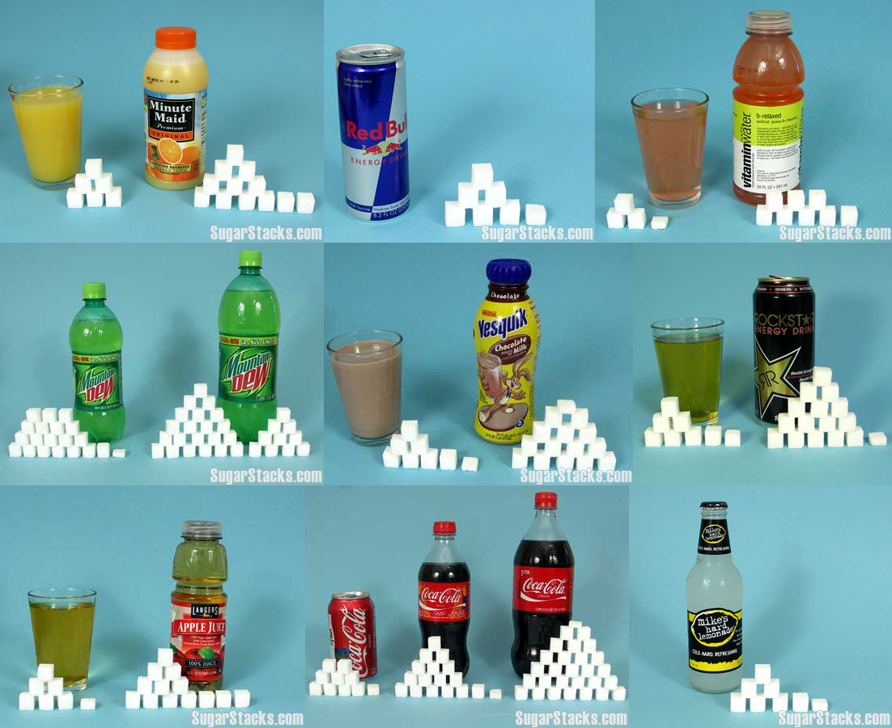
Tầng 6: Hạn chế Đường
Duration: 65 min
High School
Grades: 9 - 12
CCSS, NGSS
1 hình vuông = 3 gam đường

Slide 86
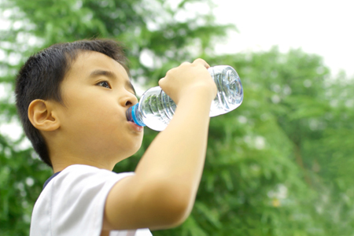
4.6. Nhu cầu về nước cho học sinh
CCSS, NGSS
Nhu cầu nước uống tùy theo cân nặng, tuổi và hoạt động thể lực; phụ thuộc nhiều vào điều kiện thời tiết, khí hậu.
Nước cho trẻ: nước sạch, chín, sữa không đường, nước canh…
Khuyến nghị: 1 đơn vị nước tương đương 200 ml nước
6-11 tuổi: 6 – 8 đơn vị (1,2 – 1,6 lít)
12-14 tuổi: 8 – 10 đơn vị (1,6 – 2,0 lít)
15-19 tuổi: 8 – 12 đơn vị (1,6 – 2,4 lít)

Slide 87
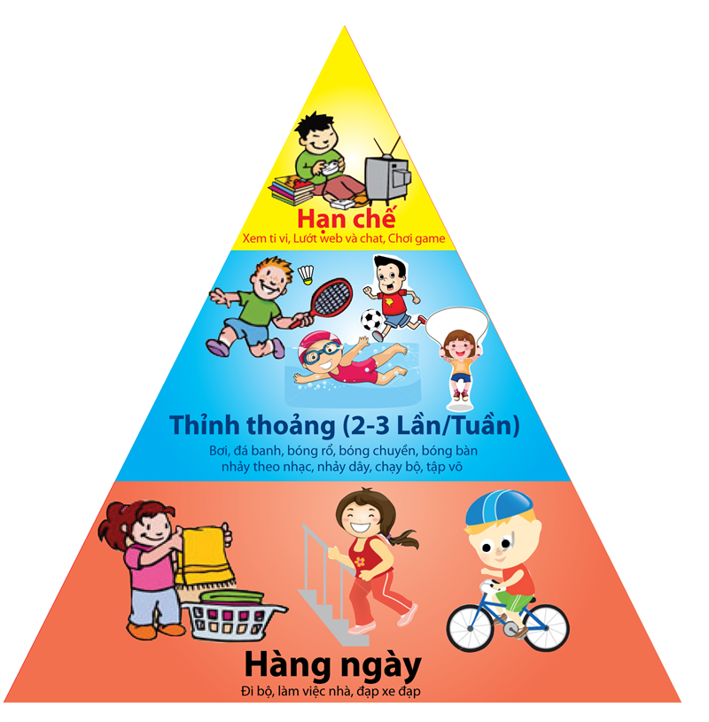
5. Tháp vận động cho trẻ VTN
Duration: 65 min
High School
Grades: 9 - 12
CCSS, NGSS
Tháp vận động hướng dẫn trẻ em về mức độ và tần xuất các loại hoạt động thể lực phù hợp để rèn luyện sức khỏe.

Slide 88
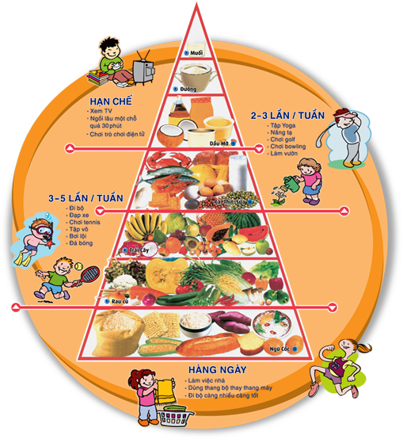
5. Tháp vận động cho trẻ VTN
Duration: 65 min
High School
Grades: 9 - 12
CCSS, NGSS

Slide 89
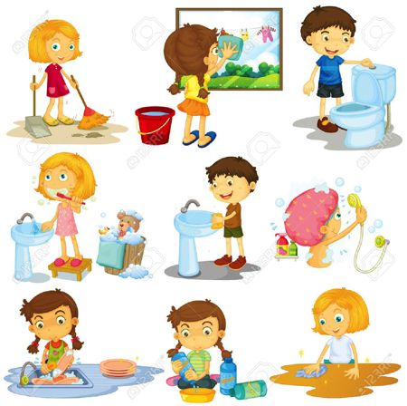
5. Tháp vận động cho trẻ VTN
Grades: 9 - 12
CCSS, NGSS
Tham gia hàng ngày, vừa luyện tập, rèn luyện thể lực, lại vừa giúp đỡ được bố mẹ như làm việc nhà, quét nhà, lau nhà, đạp xe đạp, đi bộ….

Slide 90
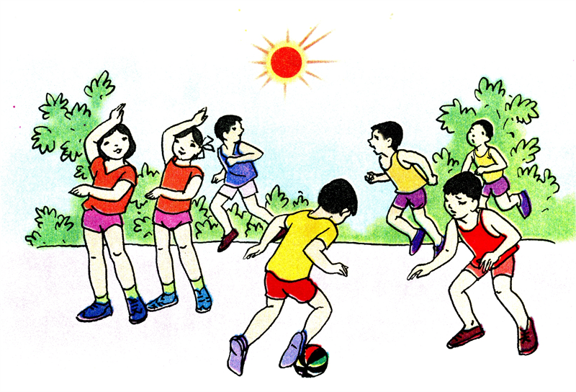
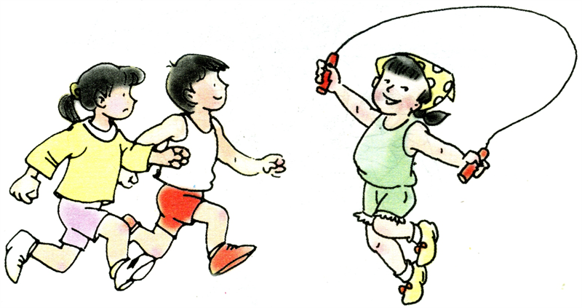
5. Tháp vận động cho trẻ VTN
Grades: 9 - 12
CCSS, NGSS
Các hoạt động như bơi, đá bóng, bóng rổ, bóng chuyền, bóng bàn, nhảy theo nhạc, nhảy dây, chạy bộ, tập võ…mỗi tuần từ 2-3 lần

Slide 91
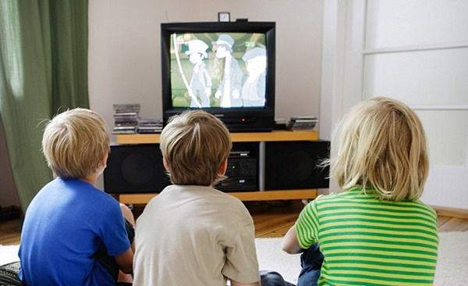
5. Tháp vận động cho trẻ VTN
Grades: 9 - 12
CCSS, NGSS
Hạn chế các hoạt động tĩnh tại như xem tivi, chơi trò chơi điện tử, lướt web, chat với bạn bè qua mạng internet, hoặc ngồi lâu một chỗ mà không làm gì
SCREEN TIME: < 2 giờ/ngày

Slide 92
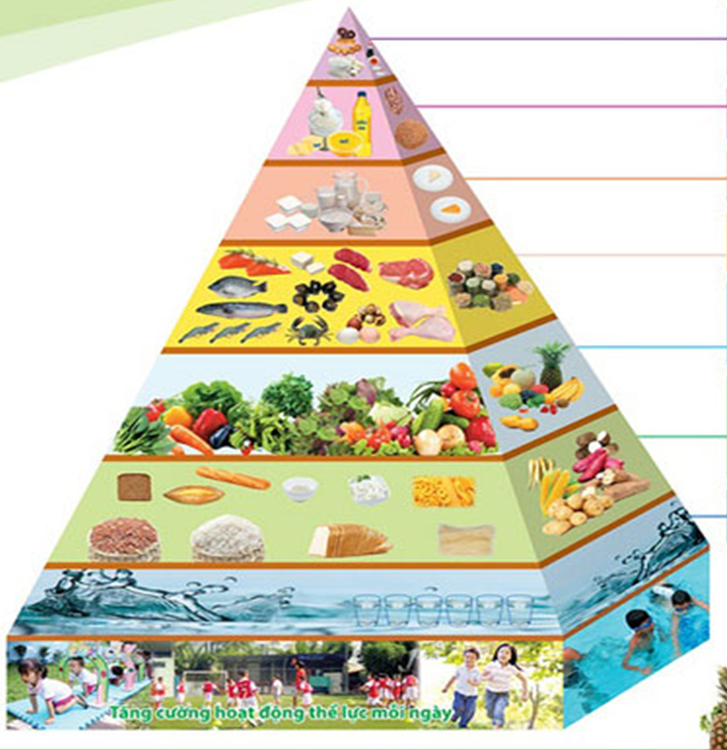
6. Theo dõi tình trạng dinh dưỡng học sinh và áp dụng tháp dinh dưỡng
Học sinh bị suy dinh dưỡng
Dầu mỡ: Tăng 2 lần
Sữa công thức năng lượng cao
Chất đạm: Tăng 1,5 – 2 lần
Bổ sung Vitamin, chất khoáng
Ngũ cốc, tinh bột: Tăng 1,3 – 1,5 lần
Vận động hợp lý đúng tuổi để trẻ ăn ngon miệng hơn

Slide 93
6. Theo dõi tình trạng dinh dưỡng học sinh và áp dụng tháp dinh dưỡng
Học sinh bị thừa cân béo phì
Dầu mỡ: Giảm 20-25%
Sữa không đường, ít béo
Chất đạm: Đầy đủ
Bổ sung Vitamin, chất khoáng
Ngũ cốc, tinh bột: Giảm 20-25%
Vận động hợp lý để tiêu hao năng lượng. Ngủ sớm, đủ giấc

Slide 94
6. Theo dõi tình trạng dinh dưỡng học sinh và áp dụng tháp dinh dưỡng
Theo dõi
tình trạng
dinh dưỡng
Tần suất: 3 tháng/lần
Đánh giá: Tốc độ tăng trưởng
6 tháng không tăng cân/ không tăng chiều cao
3 tháng sút cân trên 10%
Áp dụng tăng/giảm theo tháp dinh dưỡng
Khám bác sĩ nếu 3 tháng không cải thiện
Đánh giá: tình trạng SDD/ TCBP

Slide 95
BÀI THỰC HÀNH 1
Duration: 65 min
Grades: 9 - 12
CCSS, NGSS
Thực hành đóng vai:
Trẻ nữ 10 tuổi 6 tháng, cân nặng 38,5 kg, chiều cao 142 cm.
Hãy đánh giá tình trạng dinh dưỡng và hướng dẫn chế độ dinh dưỡng và vận động cho phụ huynh của trẻ này.
01 người đóng vai cán bộ y tế, 1 người đóng vai phụ huynh.

Slide 96
BÀI THỰC HÀNH 2
Duration: 65 min
Grades: 9 - 12
CCSS, NGSS
Thực hiện 1 buổi truyền thông về tháp dinh dưỡng cho trẻ 6 đến 11 tuổi.
Sử dụng slide giảng viên đã chuẩn bị sẵn, học viên có thể chỉnh sửa, bổ sung nếu cần.

Slide 97
BÀI KIỂM TRA ĐẦU RA

Slide 98
Tài liệu tham khảo
Grades: 9 - 12
CCSS, NGSS
Các thông tin về dinh dưỡng cho trẻ học đường:
https://dinhduonghocduong.net/
Tải bản đầy đủ của tháp dinh dưỡng cho các nhóm tuổi:
http://chuyentrang.viendinhduong.vn/vi/tai-lieu-truyen-thong.html

Slide 99
TÀI LIỆU LỚP TẬP HUẤN
DINH DƯỠNG HỌC ĐƯỜNG

Slide 100
TRẺ EM HÔM NAY
THẾ GIỚI NGÀY MAI

